Slide 1

Проект реализован с использованием гранта, предоставленного ООГО «Российский фонд культуры» в рамках федерального проекта «Творческие люди» национального проекта «Культура»
межрегиональный фестиваль-конкурс творческих работ педагогических работников
«ВЕСЬ МИР — ТЕАТР»
в рамках проекта «Театр + школа: точка роста — Северо-Запад»

Slide 2
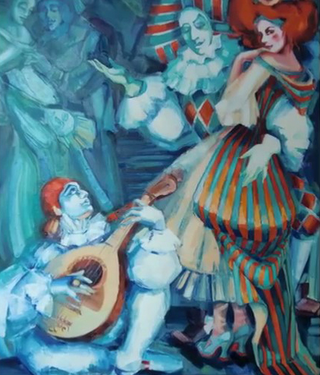
Партнеры Конкурса: региональные государственные органы управления образования, культуры республики Карелия, Калининградской и Ленинградской областей, региональные отделения Общероссийской общественно-государственной организации «Союз женщин России» Республики Карелия, Ленинградской, Калининградской областей
Камерный музыкальный театр «Эль Арт»
и
Общероссийская общественно-государственная организация «Союз женщин России»
УЧРЕДИТЕЛИ

Slide 3
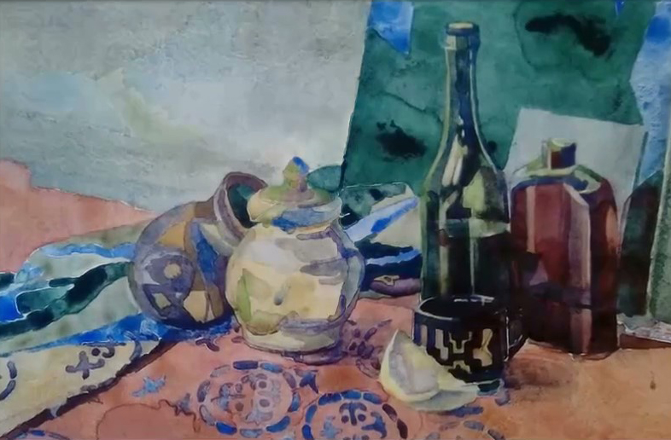
Цель конкурса
Привлечение внимания педагогической общественности к вопросам использования театральной педагогики в профессиональной деятельности учителя.

Slide 4
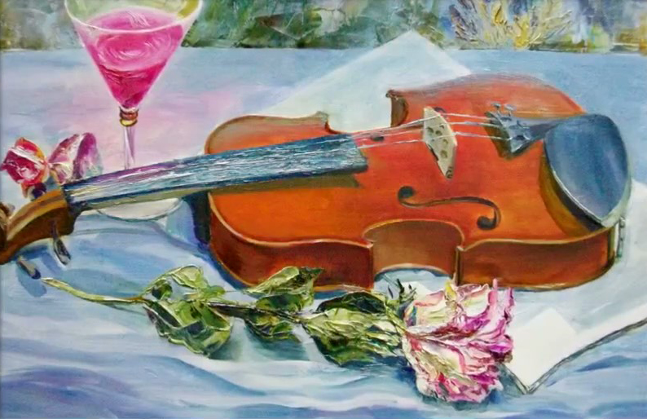
Задачи конкурса
    развитие и поддержка творческого потенциала педагогов;
    предупреждение синдрома «профессионального выгорания» через создание условий для реализации творческих инициатив и творческого потенциала педагогов;
    выявление и поощрение талантливых педагогов в области художественного творчества.

Slide 5
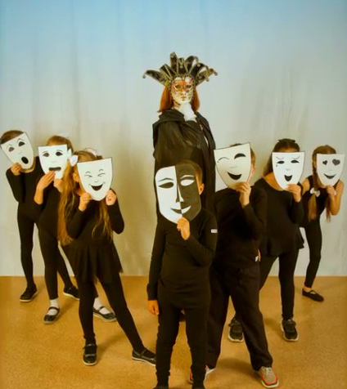
Именно педагог ежедневно создает атмосферу, в которой проходят занятия, его действия и стиль поведения, как правило, бессознательно присваиваются детьми и становятся своеобразной культурой, моделью поведения и восприятия мира.

Slide 6
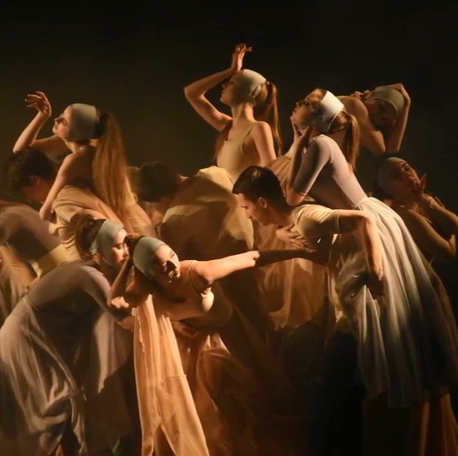
Открытый конкурс
  К участию в конкурсе приглашаются педагоги общеобразовательных организаций, театральных студий и кружков, педагоги дополнительного образования Республики Карелия, Калининградской, Ленинградской области.

Slide 7
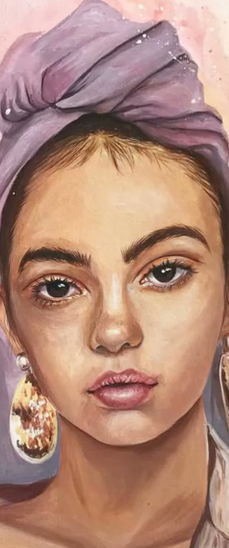
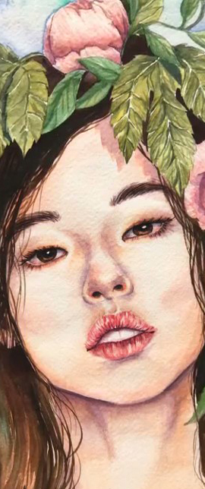
Конкурс проводится по двум номинациям —
«Художественная фотография»
и «Живопись» —
по следующим направлениям:
«Город — как сцена»;
«Я и Театр»;
«Здесь и сейчас»;
«Лицо» — портрет;
«Декорации вокруг нас»;
«Движение в искусстве».

Slide 8
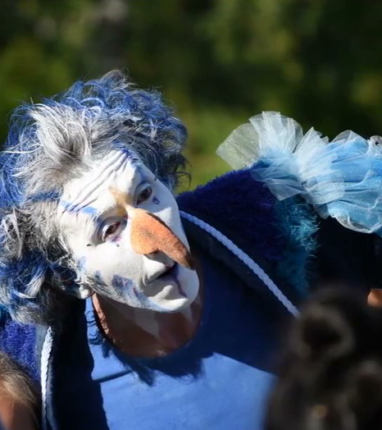
  На Конкурс принимаются авторские работы, соответствующие теме Конкурса, коллективные работы не принимаются.
  Участники Конкурса имеют право принять участие одновременно в нескольких номинациях. Количество творческих работ от одного автора в каждой из номинаций — не более трех.

Slide 9
Как принять участие
в конкурсе:
1
2
3
Направьте на электронную почту оргкомитета Конкурса press@social-karelia.ru заявку и творческую работу до 25.09.2021
Создайте и оформите конкурсную работу
Заполните заявку
на участие в конкурсе

Slide 10
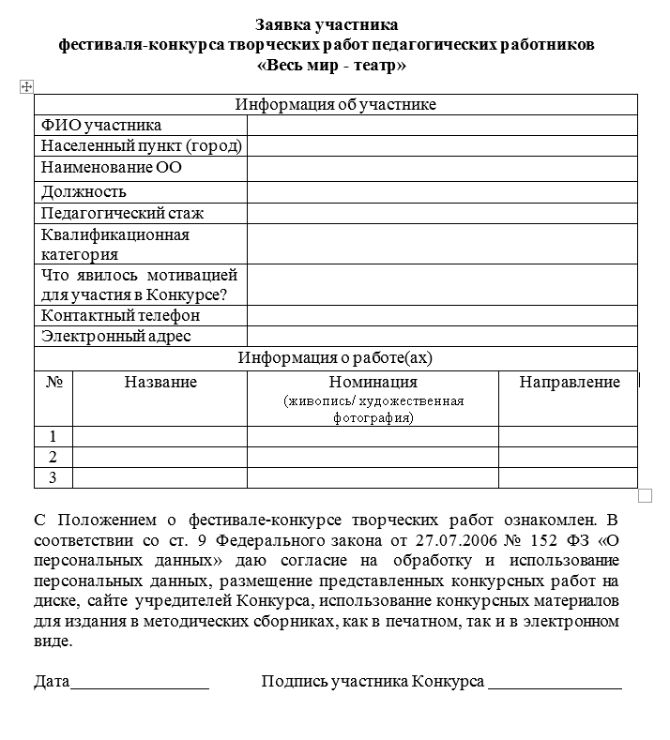

Slide 11
Как оформить
конкурсную работу:
  Требование к оформлению конкурсной работы
  для категории «Живопись»:
конкурсная работа должна быть представлена в цифровом виде путем сканирования или фотографирования. Не допускаются блики, отливы и другие искажения, мешающие качественно оценить работу. Формат изображения – JPEG, размер изображения не менее 1200 пикселей по длинной стороне.
Требование к оформлению конкурсной работы
для категории «Художественная фотография»
цифровые файлы предоставляются в формате JPEG в оригинальном размере, который был получен при съемке в максимальном качестве с минимальной компрессией. Размер изображения не менее 1200 пикселей по длинной стороне.

Slide 12
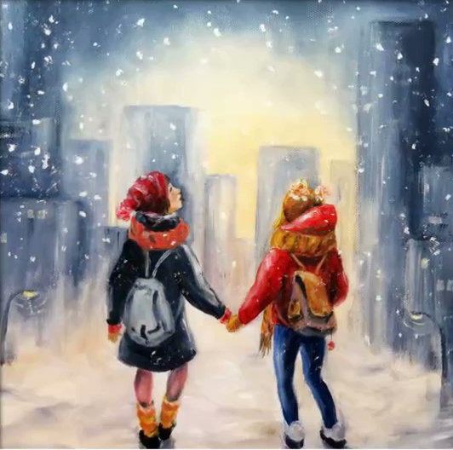
Жюри
  В состав жюри входят работники образовательных организаций, специалисты в области живописи и художественной фотографии, театральной педагогики, победители и лауреаты профессиональных конкурсов, методисты, представители Учредителя и партнеров Конкурса.

Slide 13
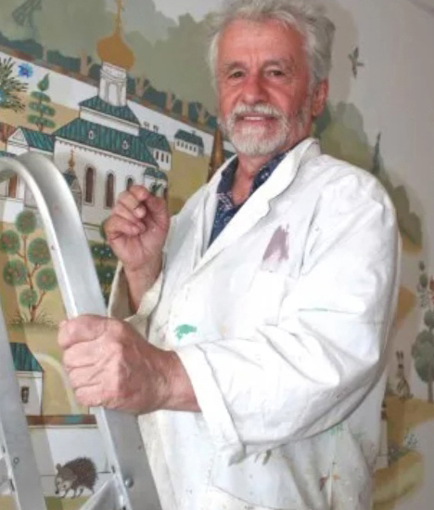
«Занятие изобразительным искусством повышает интеллектуальный уровень, развивает образное мышление и приближает к пониманию мира детей. Я думаю, что хорошие педагоги они сами немножко дети. Они должны любить детей, чувствовать, понимать их. И занятие изобразительным искусством развивает абстрактное мышление. Создание живописных, пластических образов - это погружение в мир ребёнка.»
Член жюри конкурса, художник, чьи работы покорили Россию, Финляндию, Швецию, Германию, Бельгию, Испанию, Индию, Великобританию, Китай, Иран.
Сергей Григорьевич Феофанов

Slide 14
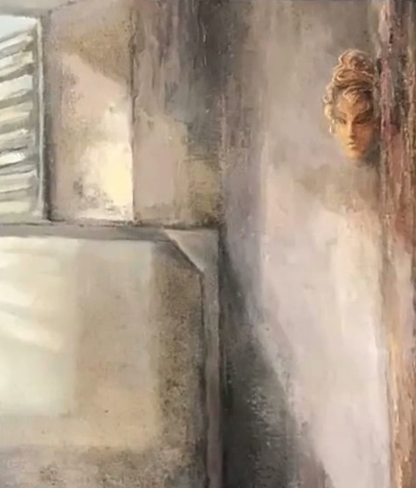
1
3
Прием заявок и конкурсных работ 10.07-25.09.2021г.
Заявки, присланные после окончания срока приема,
не рассматриваются.
Не позднее 30.10. 2021 г.
Подведение итогов, награждение, выставка творческих работ участников Конкурса на межрегиональном образовательном форуме «Театр + школа: точки роста».
2
27.09-05.10. 2021 г.
Жюри рассматривает и оценивает конкурсные работы, представленные участниками Конкурса. По результатам оценки, определяется сумма баллов каждого участника и составляется рейтинг участников Конкурса в каждой номинации.
ЭТАПЫ
С целью выявления победителя в номинации «Приз зрительских симпатий» с 27.09. по 05.10. 2021 г. на сайтах Учредителей Конкурса будет проходить интерактивное голосование за лучшую работу.

Slide 15
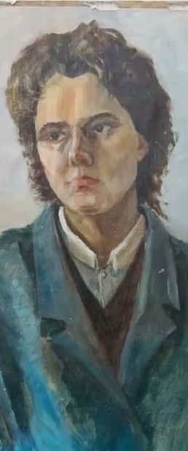
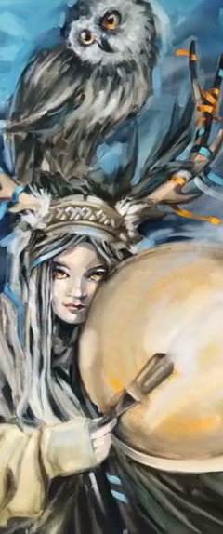
  Итоговая информация о результатах Конкурса размещается на сайте Учредителей:
https://wuor.ru,
http://la-theatre.ru
  Работы победителей Конкурса публикуются на сайте Учредителя Конкурса и партнеров, в аккаунтах Конкурса в соцсетях:
  https://vk.com/skazochny_mir
  https://vk.com/elartoffical
  https://vk.com/wuormoscow
  https://www.facebook.com/latheatre1969
  https://www.facebook.com/Skazochnymir
  https://www.facebook.com/wuor.ru
По всем вопросам, связанным с проведением Конкурса, обращаться к куратору Конкурса:
­­­­­­­­­­­­­­Маркелова Валерия Георгиевна
Телефон: 89114160919, 89114205592
E-mail: press@social-karelia.ru

Slide 16
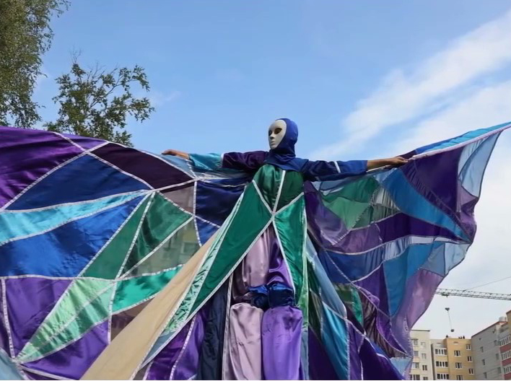
Ждем ваши конкурсные работы!
В оформлении презентации использованы работы участников и лауреатов творческого конкурса 2020 года.

